Slide 1
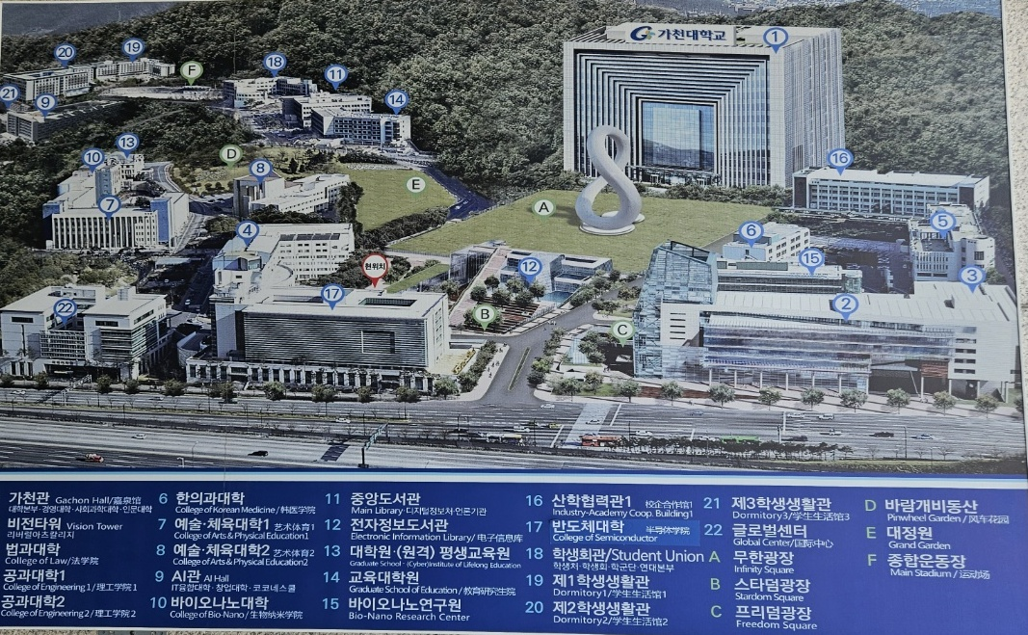

























F
G
복정동 주거단지
가천대역 1번출구

Slide 2
F
G
복정동 주거단지
가천대역 1번출구

